Slide 1


ALGORITMI E OBESITÀ: APPLICAZIONI PRATICHE DELL’INTELLIGENZA ARTIFICIALE
Alessandro Giovanelli
INCO – IRCCS Galeazzi Sant’Ambrogio - GSD

Slide 2


Slide 3


Iniziamo a dialogare con l’Intelligenza Artificiale…

Slide 4
Proviamo a sottoporre alla AI un caso clinico…
Uomo di 42 anni e BMI di 48 iperteso e diabetico in scarso compenso.
Sottoposto a sleeve gastrectomy .
Decorso regolare, parametrti ed obiettività regolari alla dimissione in seconda giornata.
In quarta giornata comaprsa di dolori addominali ai quadranti inferiori non controllati da antispastici e alvo progressivamente diarroico.
Esegue TC iniziale in bianco e successivamente con mdc per os e ev con diagnosi trombosi dell’asse porto-mesenterico.

Slide 5
Proviamo a sottoporre alla AI il caso clinico…

Slide 6
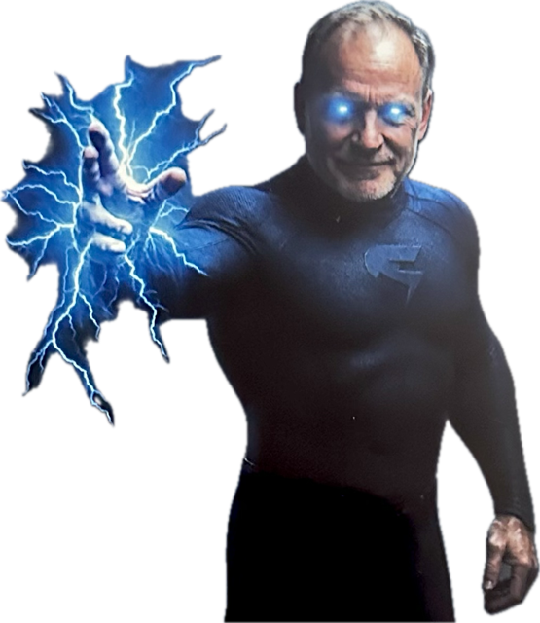
un'Alleanza Strategica
l’AI probabilmente non sostituirà il chirurgo bariatrico;
ma il chirurgo che utilizza l'AI sostituirà chi non la utilizza.

Slide 7
